Slide 1
Образование и наука эпохи Возрождения

Slide 2
Какие факторы повлияли на развитие образования и науки?
Какие изменения произошли в образовании в эпоху Возрождения?

Slide 3
Гуманистические идеи школьного образования
«Школа должна давать разнообразные знания, воспитывать свободную личность, развивать умственные и физические таланты
Кроме традиционных предметов (Тривиум: грамматика + риторика + диалектика и Квадривиум: арифметика + геометрия астрономия + музыка) стали изучать греческий язык, историю, логику, физику

Slide 4
XV век – в Европе насчитывается 65 университетов Самые известные из них: Болонский в Италии, Парижский во Франции, Оксфордский в Англии

Slide 5
Болонский университет
- старейший непрерывно существующий университет Европы, основан в 1088 году. Главный предмет изучения – римское право

Slide 6
Оксфорд (University of Oxford)
- старейший англоязычный университет в мире, а также первый университет в Великобритании, в 1096 году обучение уже велось. Расположен в городе Оксфорд, графство Оксфордшир, Великобритания.

Slide 7
Ке́мбриджский университет (University of Cambridge)
Расположен в г. Кембридж, графство Кембриджшир, Великобритания, основан в 1209 году по образу Парижского

Slide 8
Сорбонна
В 1554 году богословский коледж в Париже, который основал еще в 1257 году теолог Робер де Сорбон, получил название Сорбонна и постепенно объединился с теологическим факультетом Парижского университета

Slide 9
Коллеж де Франс
Основан при Франци́ске I (1494 - 1547) для преподавания ряда предметов, отсутствовавших в парижском университете Сорбонны. Задуман на принципах полной свободы преподавания, публичности и общедоступности, а также бесплатности обучения

Slide 10
Карлов университет в Праге
- Первый немецким университет вообще и первый университет Центральной Европы, в частности. Основан императором Карлом IV в 1348 году. Для проведения учебных занятий император выкупил несколько зданий в квартале Старе Место, получивших по его имени название - Каролинум. Образование в университете велось на немецком языке до конца XIX века.

Slide 11
Кра́ковский (Ягеллонский) университет
Основан в 1364 году Казимиром Великим, в 1400 году реорганизован польским королем Владиславом Ягайло (отсюда и название) по образцу Парижского университета. Университет имел факультеты: теологический, юридический, медицинский и свободных наук, являясь единственной высшей школой в Польше.

Slide 12
Ле́йденский университе́т в городе Лейдене — старейший университет в Нидерландах
был основан в 1575 году принцем Вильгельмом Оранским (Молчаливым), предводителем Нидерландской революции. Принц предложил лейденцам на выбор: либо учредить университет, либо освободить их на длительный срок от налогов. Горожане предпочли первое.

Slide 13
1455 год
Иоганн Гутенберг, немецкий ювелир и изобретатель, изобрел европейский способ книгопечатания подвижными литерами и печатный станок

Slide 14
В начале XVI века в Европе работало уже 1100 типографий. Книги стали более дешевыми и доступными.

Slide 15
Научные знания. Медицина
Начаты исследования организма человека, открыто кровообращение, открыто существование микробов

Slide 16
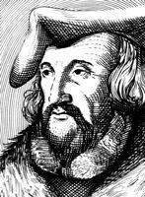
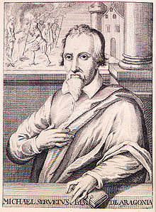
Джироламо Фракасторо (1478 - 1553), венецианский врач, начал изучение возбудителей инфекционных заболеваний. впервые применил в медицинском смысле термин "инфекция". Описал оспу, корь, чуму, чахотку, бешенство, проказу, сыпной тиф и др.
Мигель Сервет (1511 – 1553), испанский мыслитель, естествоиспытатель и врач, впервые в Европе описал малый круг кровообращения.

Slide 17
«Всё есть яд, и ничто не лишено ядовитости;
одна лишь доза делает яд незаметным»
Парацельс (настоящее имя Филипп Ауреол Теофраст Бомбаст фон Гогенхайм (Гогенгейм), лат. Philippus Aureolus Theophrastus Bombast von Hohenheim) (1493 - 1541) - знаменитый алхимик, врач, оккультист и христианский маг.
Одним из первых начал применять в лечении химические средства. Заложил основы фармакологии – науки о лекарственных веществах и их действии на организм

Slide 18
Андреас Везалий
(нидерл. Andries van Wesel, 1514 – 1564), известный врач, придворный хирург испанского короля, в 1543 году опубликовал книгу «О строении человеческого тела»

Slide 19
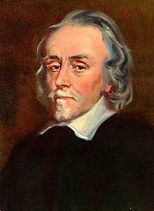
Уи́льям Га́рвей (1578 - 1657)
английский медик, основоположник физиологии и эмбриологии. Описал большой и малый круги кровообращения. Исследовал процесс зарождения человеческой жизни. Утверждал, что яйцо есть общее первоначало всех животных и всё живое происходит из яйца.

Slide 20
Математика
Франсуа́ Вие́т, Рене́ Дека́рт, Бонавенту́ра Франче́ско Кавалье́ри

Slide 21
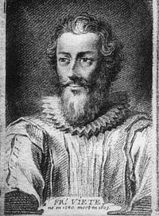
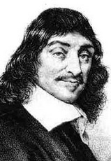
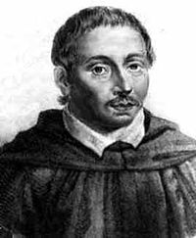
Франсуа́ Вие́т (1540 – 1603)
По образованию и основной профессии - юрист. Французский математик, основоположник символической алгебры.
Рене́ Дека́рт
(1596 – 1650)
французский математик, философ, физик и физиолог, создатель аналитической геометрии и современной алгебраической символики
Бонавенту́ра
Франче́ско
Кавалье́ри
(1598 – 1647)
итальянский математик, предтеча математического анализа, наиболее яркий представитель «геометрии неделимых».

Slide 22
Астрономия
Николай Коперник, Джордано Бруно, Тихо Браге, Иоганн Кеплер, Галилео Галилей

Slide 23
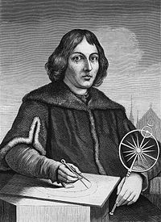
Николай Коперник (1473 - 1543)
польский астроном, математик, экономист. Наиболее известен как автор гелиоцентрической системы мира. Его трактат «О вращении небесных сфер» был запрещен католической церковью с 1616 по 1828 годы.

Slide 24
Джордано Бруно (1548—1600)
итальянский монах-доминиканец, философ и поэт. Высказывал ряд догадок: о том, что звёзды - это далёкие солнца, о существовании неизвестных в его время планет в пределах нашей Солнечной системы, о том, что во Вселенной существует бесчисленное количество тел, подобных нашему Солнцу. Был осуждён католической церковью как еретик и приговорён светскими судебными властями Рима к смертной казни через сожжение.

Slide 25
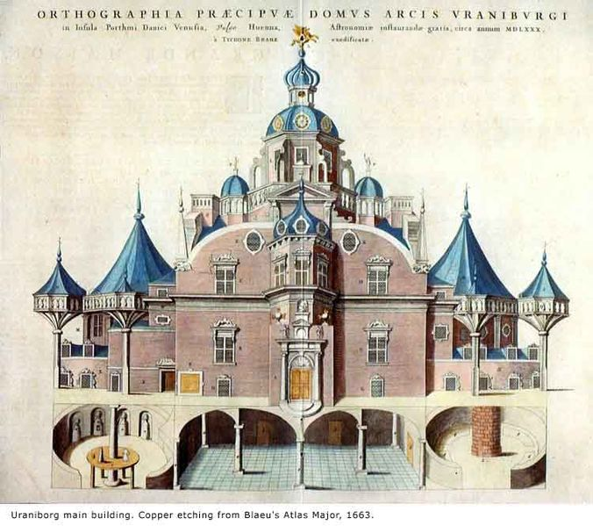
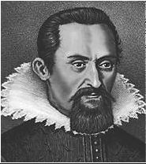
Ти́хо Бра́ге (1546 – 1601)
«Не власти, не богатства, а только скипетры науки вечны»
«Ураниборг» - обсерватория на острове Вен
датский астроном, астролог и алхимик. Первым в Европе начал проводить систематические и высокоточные астрономические наблюдения.
Один из основателей современной астрономии. Использовав наблюдения Браго за Марсом, открыл три закона движения планет и составил на их основе планетарные таблицы. Сформулировал основы теории затмений. Изобрел телескоп.
Ио́ганн Ке́плер
(1571 – 1630)

Slide 26
Галиле́о Галиле́й (1564 – 1642)
Итальянский физик, математик, астроном, философ. Первым использовал телескоп для наблюдений за небесными телами и сделал ряд выдающихся астрономических открытий. Активный сторонник гелиоцентрической системы мира.

